Slide 1
Sep, 2025
ClickHouse NEW JSON Type

Slide 2
ClickHouse原有JSON存储方案
1
2
ClickHouse新的JSON Type实现与使用

Slide 3
ClickHouse原有JSON存储方案

Slide 4
ClickHouse原有JSON字段存储方案:
1. String
2. Map
3. Tuple
4. Object(‘json’)

Slide 5
String存储整个JSON:
优点:
1. 数据导入简单
2. 灵活性高
缺点:
1. 查询写入性能差
2. 存储成本高，因为压缩比很差
3. 只能针对全文建n-gram索引，无法精细索引
4. 查询时需要使用大量JSON函数，并且因schema less，还需要注意脏数据处理

Slide 6
Map存储整个JSON:
优点:
1. 查询简单
2. 有类型保证正确性
缺点:
1. 灵活性差
2. 存储成本也偏高(好于String)
3. 无法针对单列进行精细索引
4. 查询性能略好于String，但是依然需要加载整个Map来进行查询

Slide 7
Tuple存储整个JSON:
优点:
1. 数据直接划分为子列存储，压缩比好，存储成本低
2. 查询可以直接只查询指定子列，查询性能好
3. 可以直接针对子列添加索引
4. 有类型保证正确性
缺点:
1. 灵活性差

Slide 8
Object(‘json’)存储整个JSON:
优点:
1. 灵活性好
2. 数据直接划分为子列存储，稠密情况下压缩比好，存储成本低
3. 查询可以直接只查询指定子列，稠密情况下查询性能好
缺点:
1. 不支持针对子列添加索引
2. 稀疏数据场景下文件数量膨胀，存储大小膨胀，查询性能严重劣化
3. 相同JSON path的data type依赖类型推断来选出最小公共类型(least_common_type)，在类型差异过大的情况会导致无法选出最小公共类型而报错
4. 维护成本高，已弃用

Slide 9
总结:
对JSON存储的要求:
1. 真正的列式存储，达到近似独立列的查询性能
2. 和独立列一样支持用于构建索引
3. 灵活性高
4. 稀疏场景下不会出现严重的性能劣化

Slide 10
ClickHouse新的JSON Type实现与使用

Slide 11
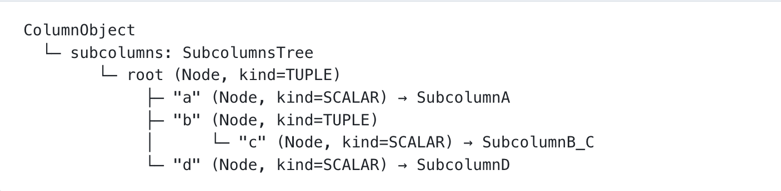
从Object(‘json’)开始

Slide 12
1. SubColumn就是一个普通类型的列(ColumnInt64, ColumnString...)
2. SubColumnTree是一个类似Trie的前缀树，将相同JSON path的数据合并到一个Node上
3. 相同JSON path可能存在不同的数据类型，这里会计算出一个最小公共类型来作为该JSON path最终的SubColumn类型(如Int32, Float64, 最终会用Float64来表示)

Slide 13

稀疏场景下的文件和存储膨胀问题:
每个JSON path都产生了一个文件，并且每个文件都会存储大量Null值

Slide 14
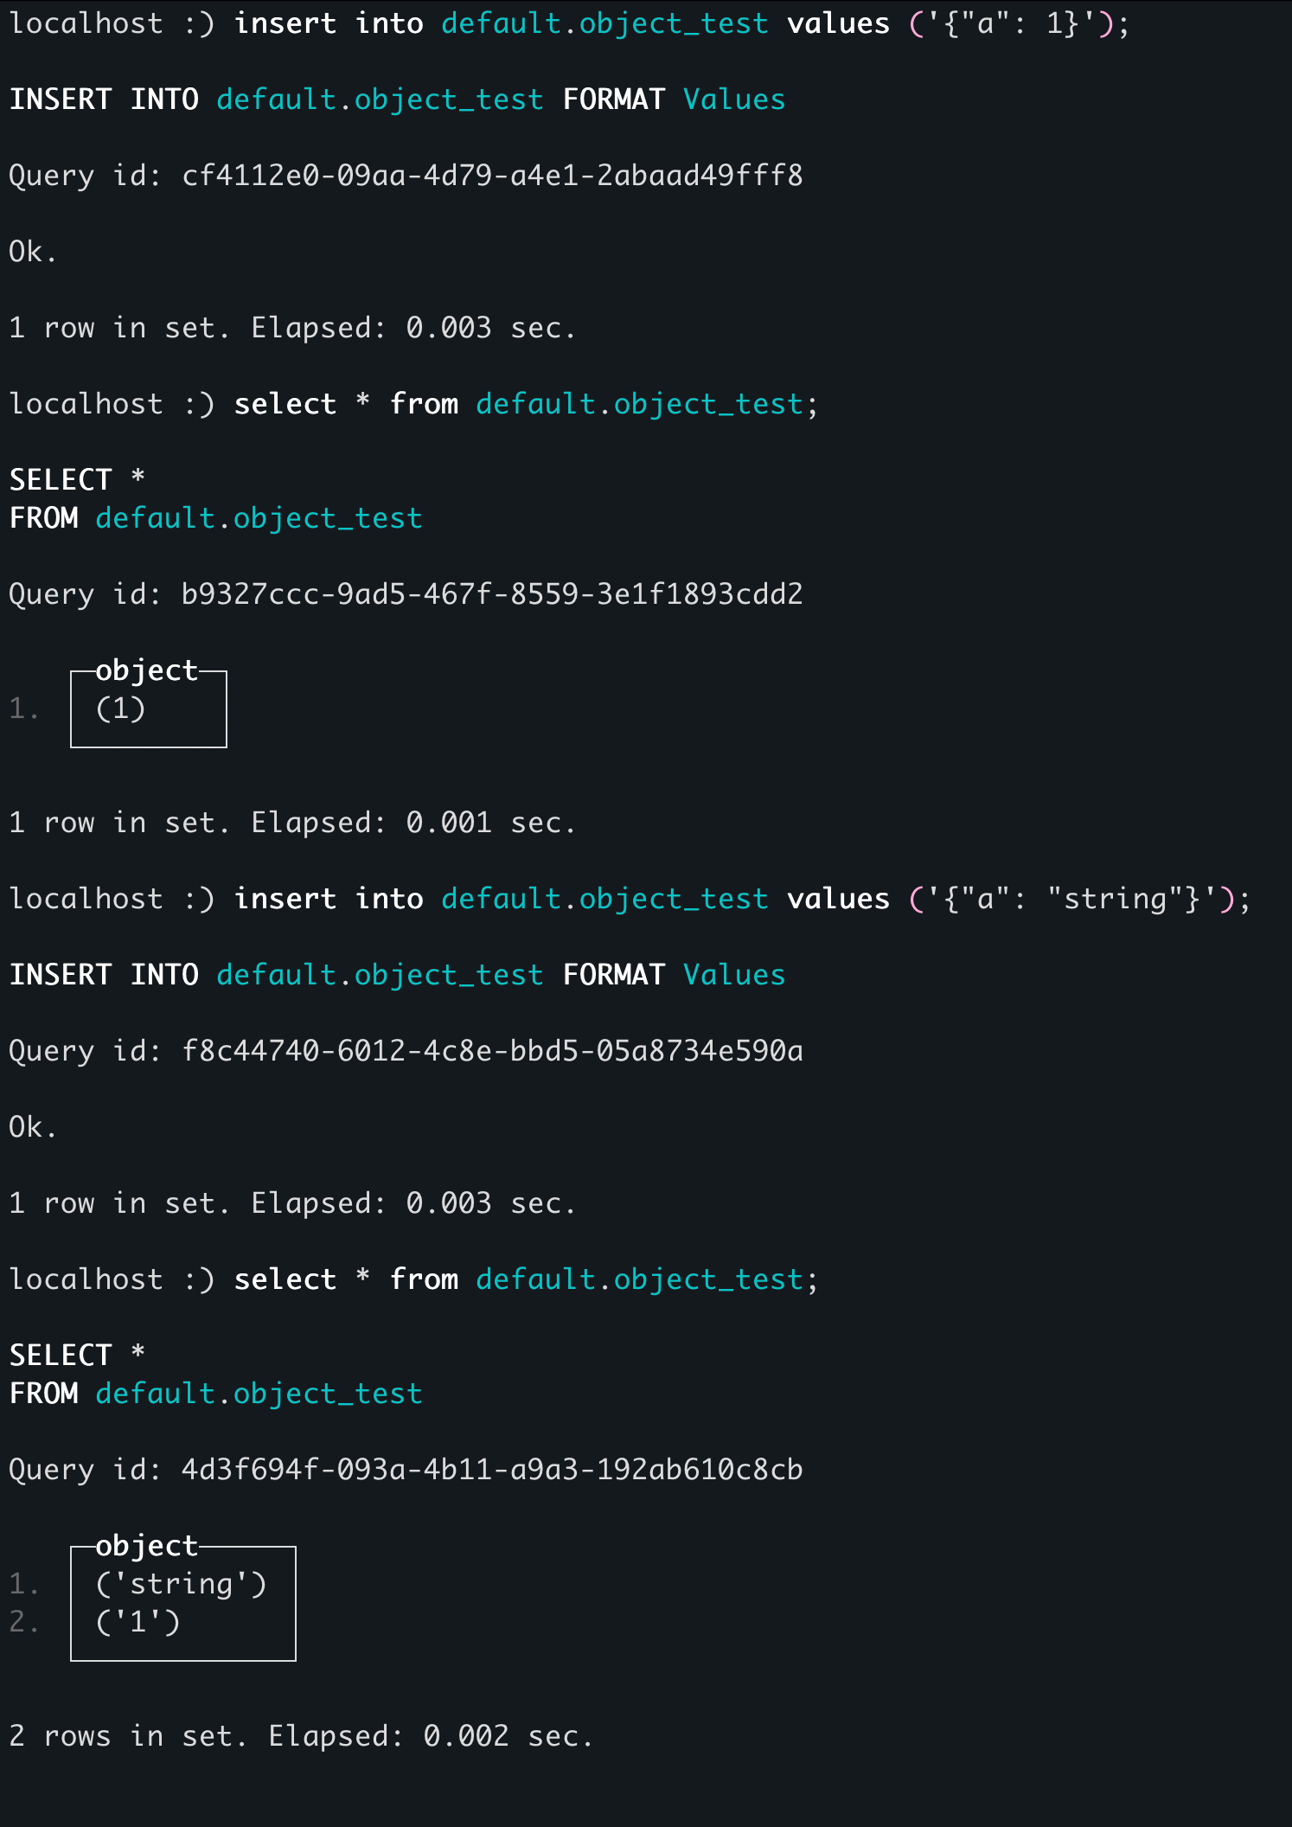
相同JSON path类型变更过大导致最小公共类型转变带来的存储膨胀

Slide 15
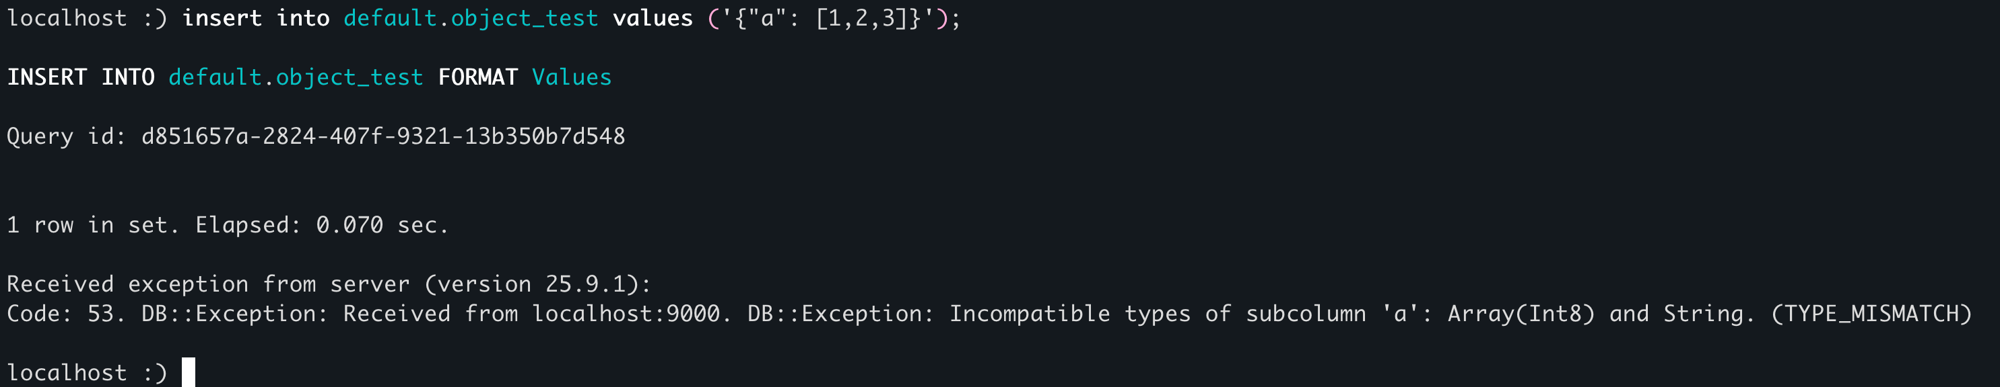
相同JSON path类型变更过大导致无法确认最小公共类型带来的异常

Slide 16
New JSON Type
1. 实现Variant类型，支持了对于不同类型的稠密化存储
2. 基于Variant类型实现了Dynamic类型，在Variant的基础上实现了无需手动指定可能类型的能力，以及SharedData的特性用于处理类型过于多样的场景
3. 基于Dynamic实现JSON类型，并且也实现了SharedData的特性用于处理JSON path过于稀疏的场景

Slide 17
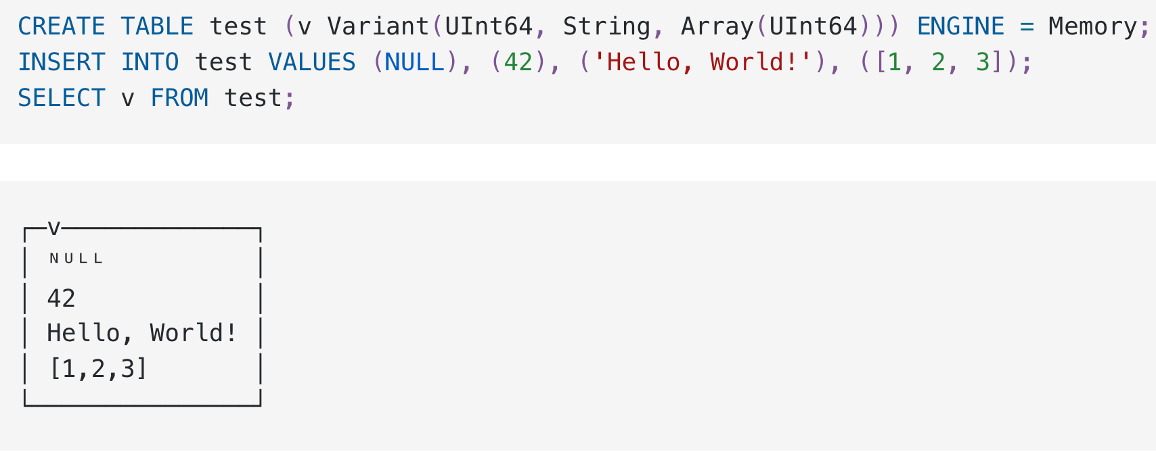
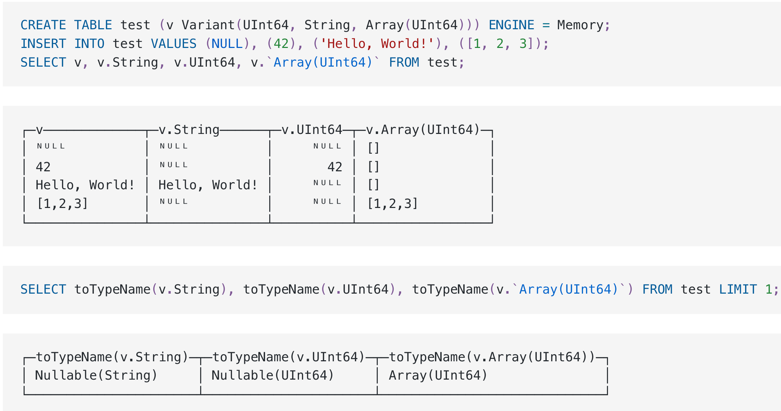
Variant用法介绍
https://clickhouse.com/docs/sql-reference/data-types/variant

Slide 18
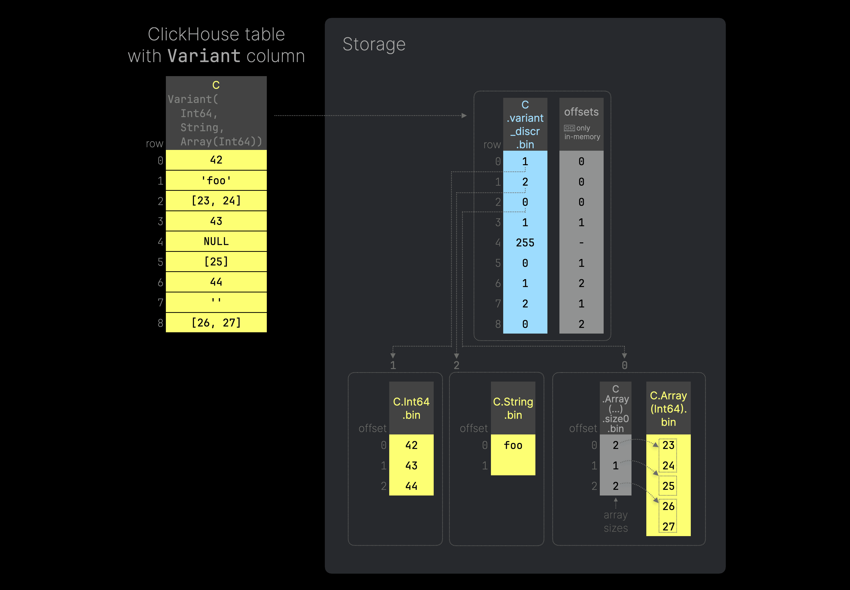
Variant
1. discriminators(UInt8)存储当前行应该是子列里的哪个列
2. offsets(UInt64)存储当前行对应的是某个子列的第几行，基于此各个列无需为了保证offset一致额外存储NULL值
3. 所有子列都是普通列

Slide 19
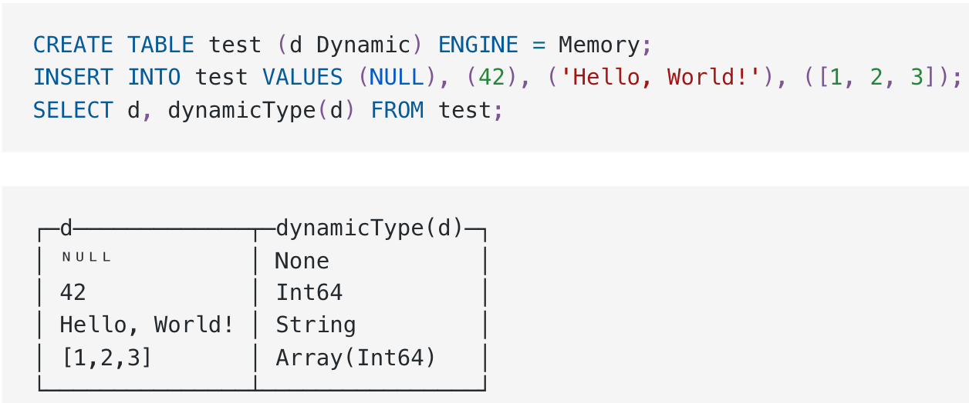
Dynamic用法介绍
https://clickhouse.com/docs/sql-reference/data-types/dynamic

Slide 20
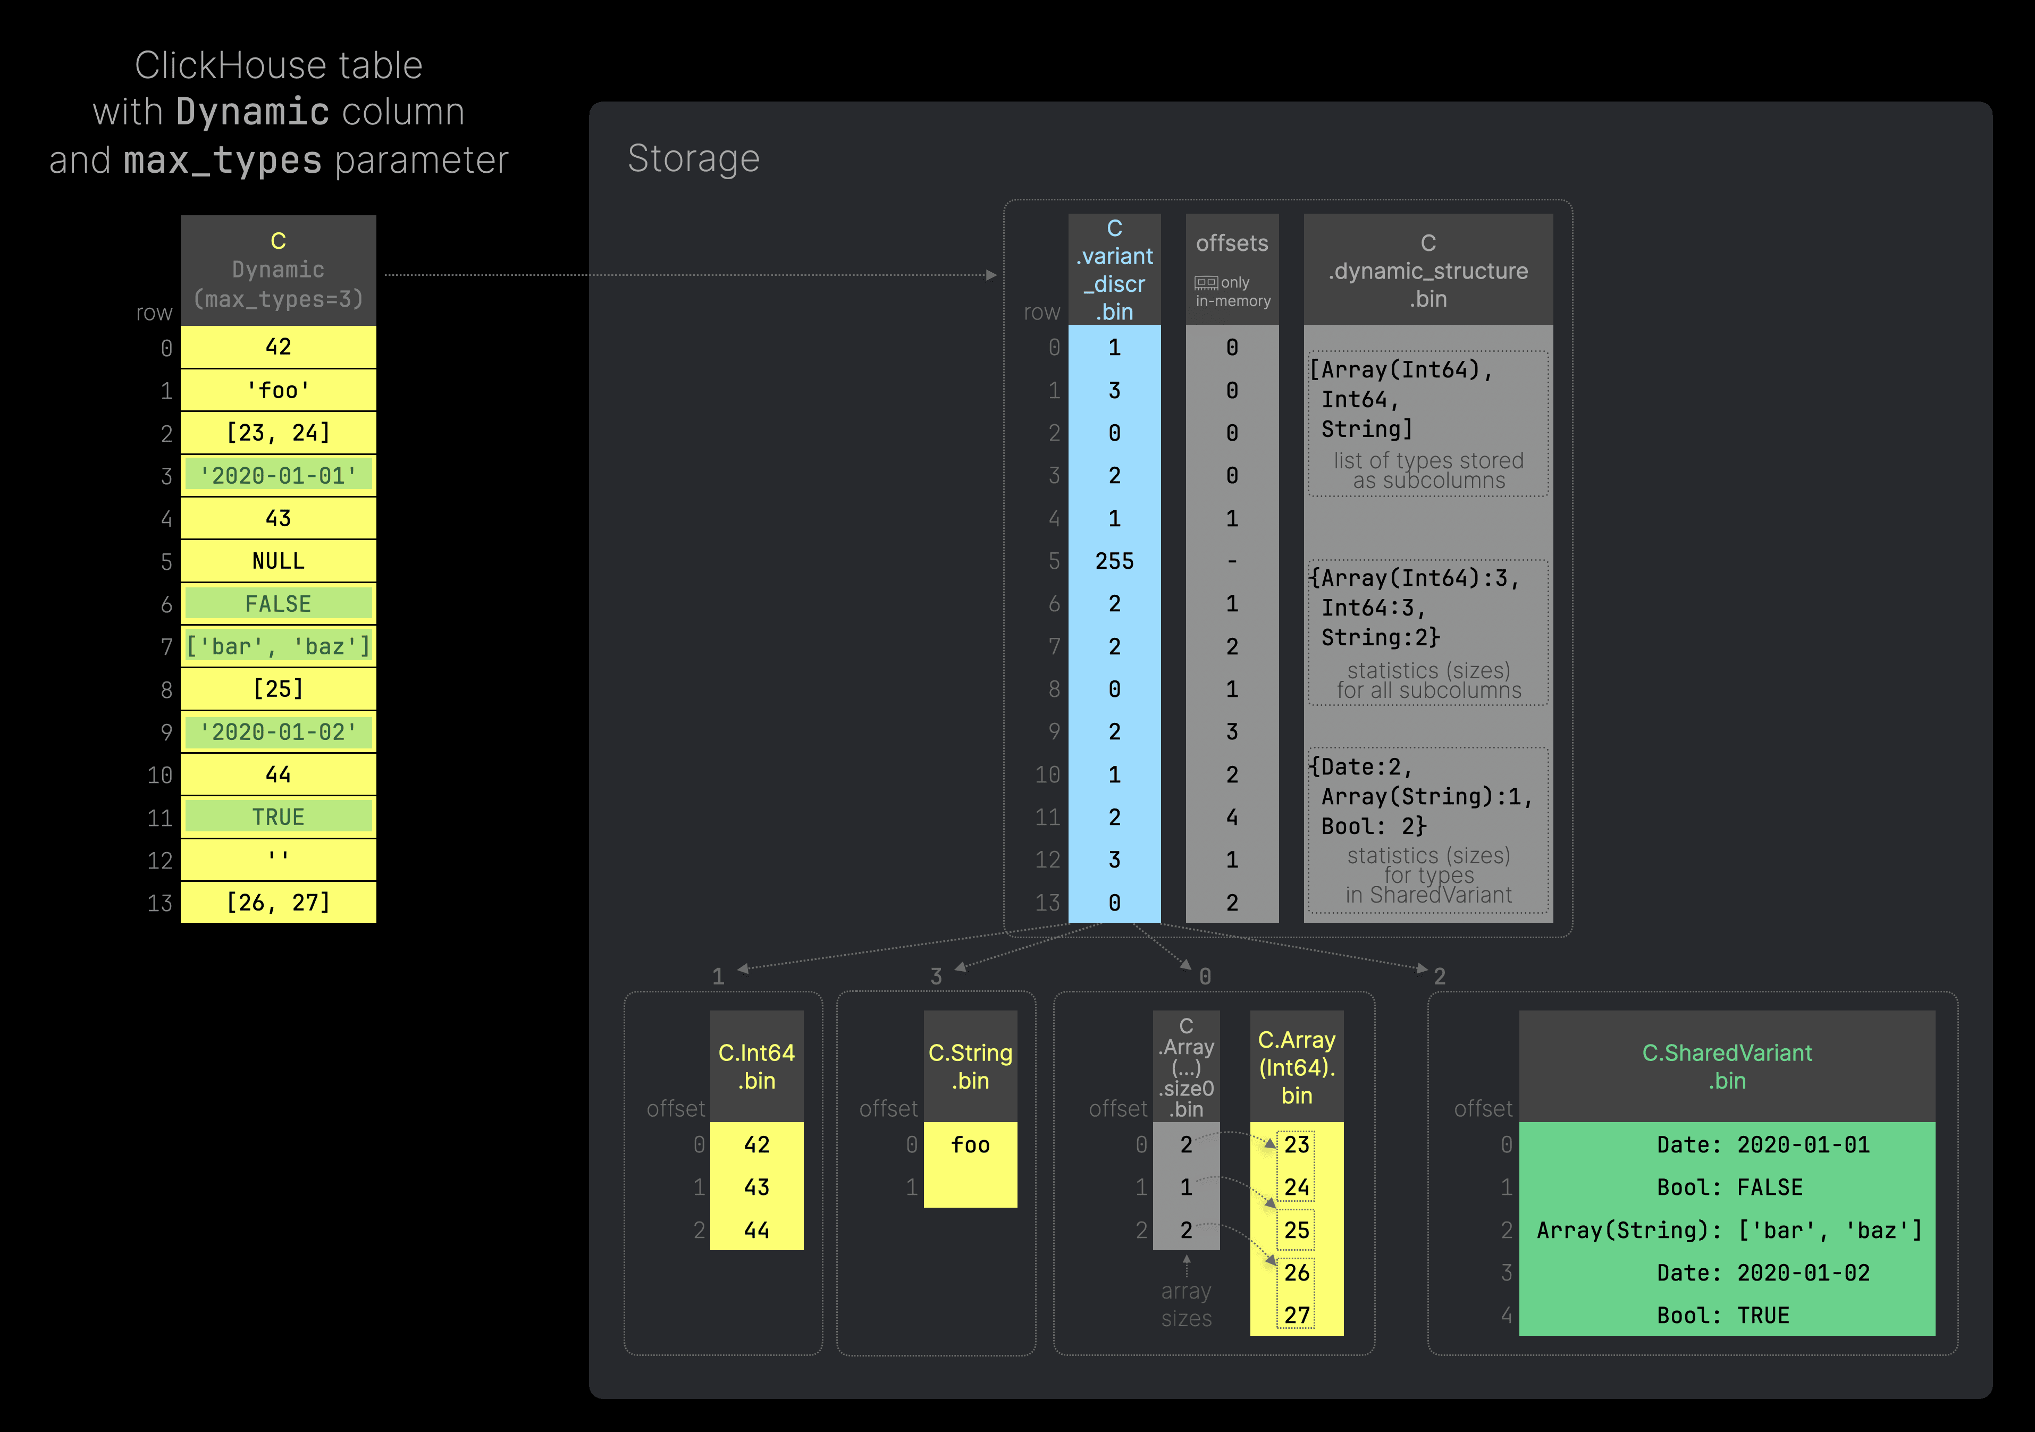
Dynamic
1. 底层存储靠Variant实现
2. 添加了dynamic_structure来描述每个part粒度的Dynamic列的类型信息
3. 在Variant中添加了一个SharedVariant的子列，用于存储所有超过max_types的类型的数据。SharedVariant实际存储是一个ColumnString，按照type+value的方式存储数据

Slide 21
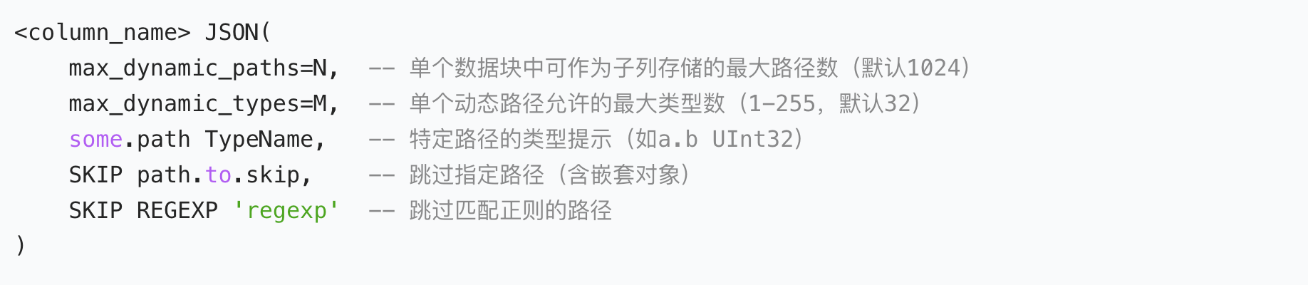
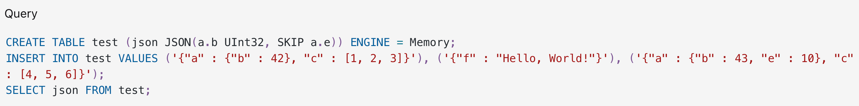
JSON用法介绍
https://clickhouse.com/docs/sql-reference/data-types/newjson

Slide 22
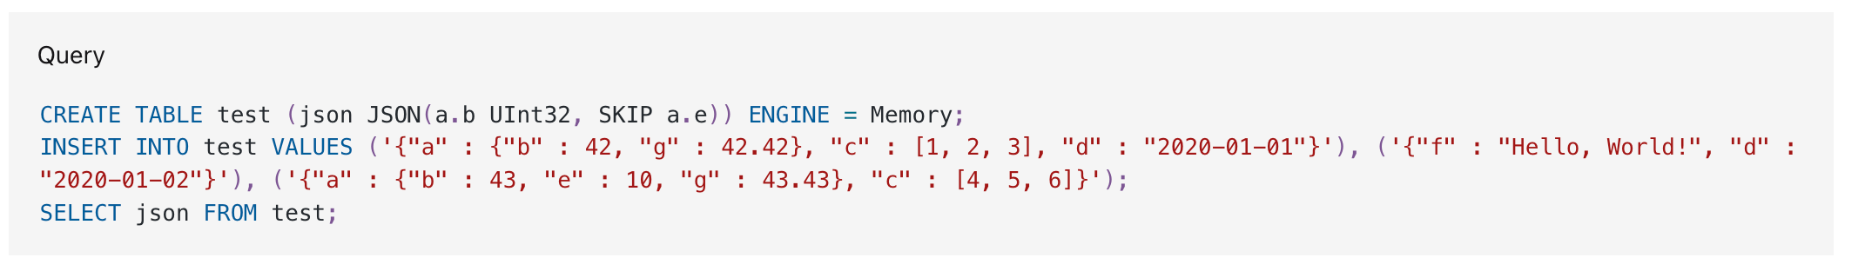
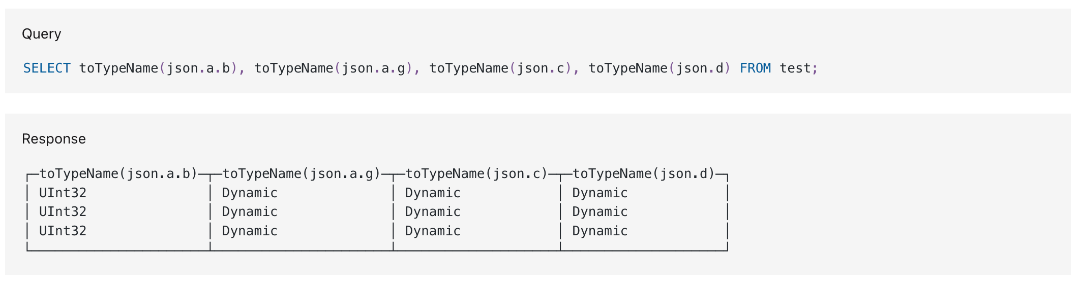
JSON用法介绍

Slide 23
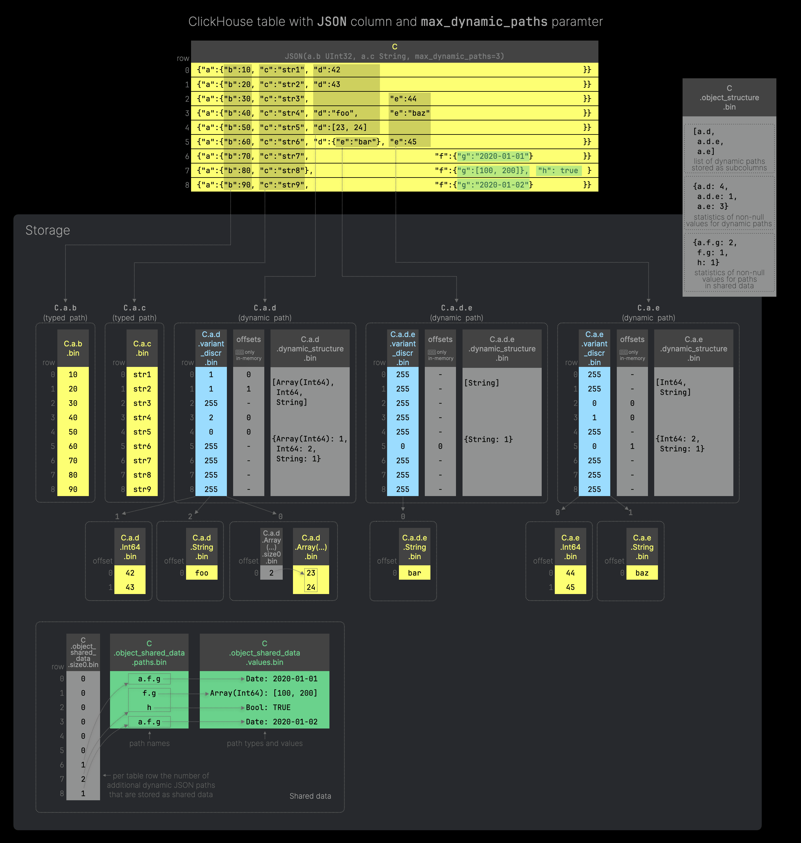
JSON
1. 指定类型的JSON path存储为对应的数据类型的子列
2. 未指定类型的JSON path存储为Dynamic类型的子列
3. 用shared_data(Map(String, String)类型)来存储超出范围的JSON path的数据，序列化数据的path + type + value
(tips: 这里需要注意这里和之前Dynamic说的shared_data是两个独立的部分，Dynamic的shared_data用来解决一个JSON path存在大量不同type的情况，JSON的shared_data用来解决存在大量不同JSON path的情况)

Slide 24
shared_data序列化格式
1. V1: 直接按照一个map列的标准格式存储
2. V2: 拆分bucket，每个bucket是一个标准的map列的格式，用于加速并行化读取
3. V3: 也拆分bucket，但是每个bucket是类似compact part一样的设计，写入了很多元数据(mark...)，同时还额外存储了一份copy的平面化的shared_data，该格式既可以支持高效的按path读取部分数据，也可以支持高效读取整个shared_data，但是存储大小会对比V1,V2更大一些
默认是map，
通过object_shared_data_serialization_version_for_zero_level_parts和object_shared_data_serialization_version来控制

Slide 25
JSON DataType tips
1. 尽量指定路径类型提示（如a.b UInt32），提升存储和读取效率。
2. 用SKIP或SKIP REGEXP排除不需要的路径，减少存储开销；
3. 合理设置max_dynamic_paths（虽然这个和硬件资源相关，但是总体上建议不超过10000），避免性能下降。

Slide 26
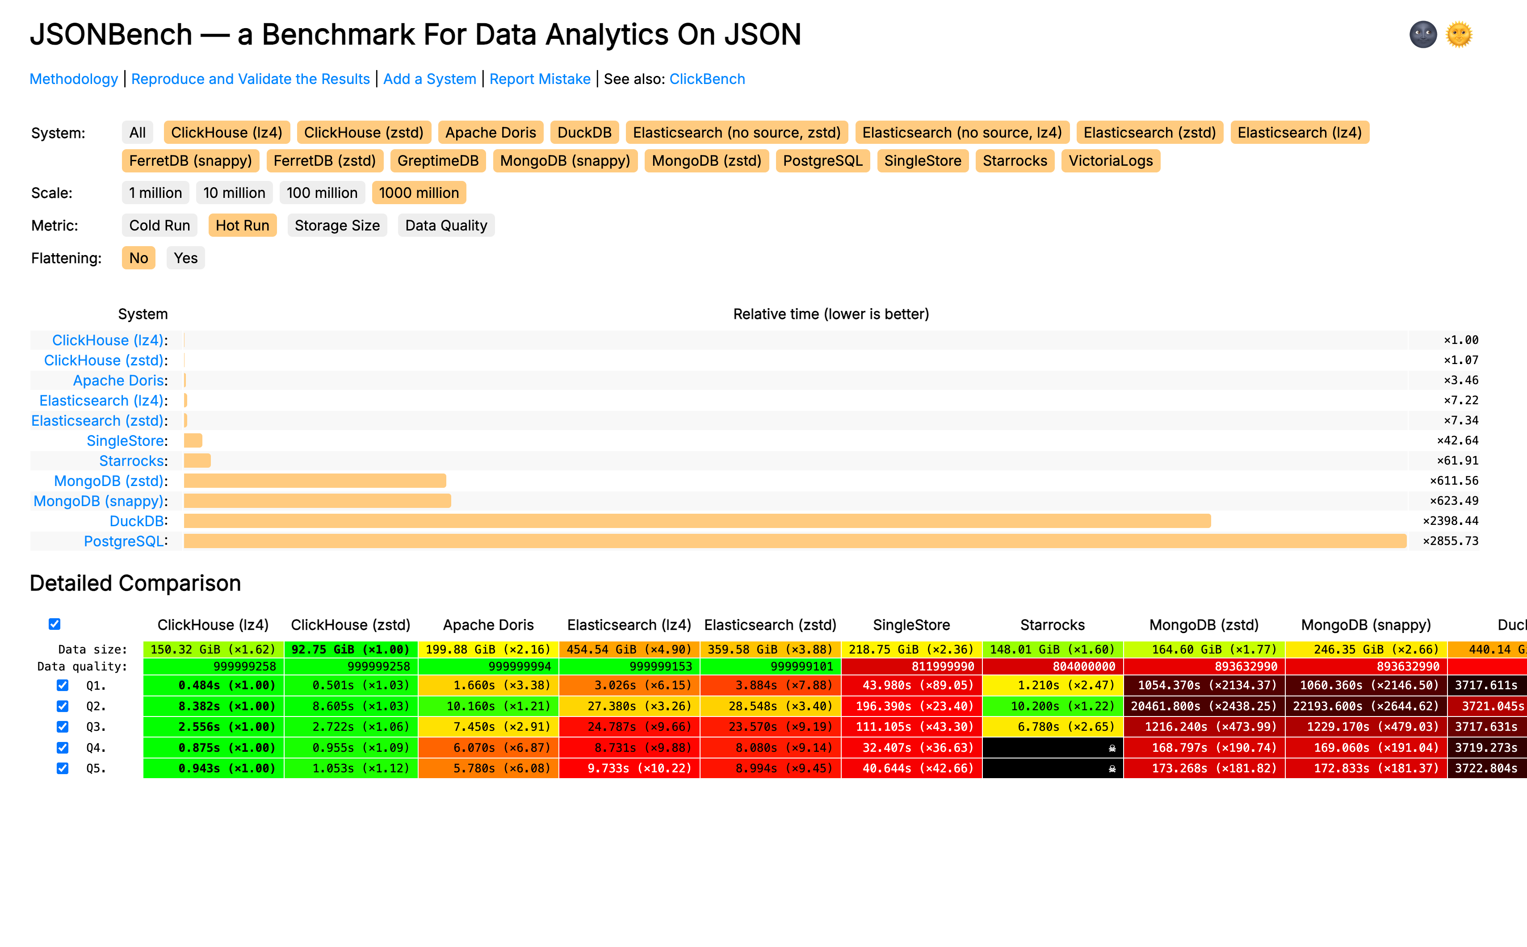

Slide 27
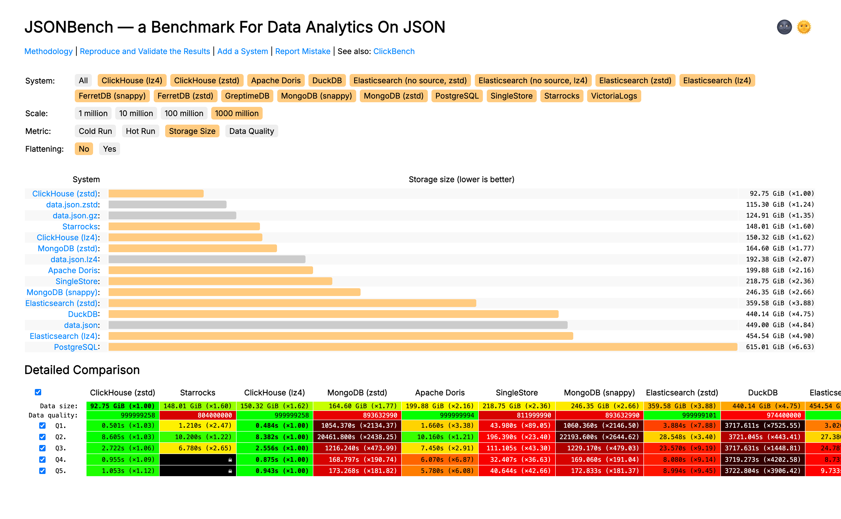

Slide 28

谢谢！

